Slide 1








Project PDW
Barbershop Kelompok 1

Slide 2
Barbershop Kelompok 1
Dzaky Hanif Annafi (077)
Mohd Nabigh Rifqi (067)
Fauzan Althaf Rianto (068)
Muhammad Khalif Rasyidi (062)
Muhammad Zharfan W.H. (079)

Slide 3




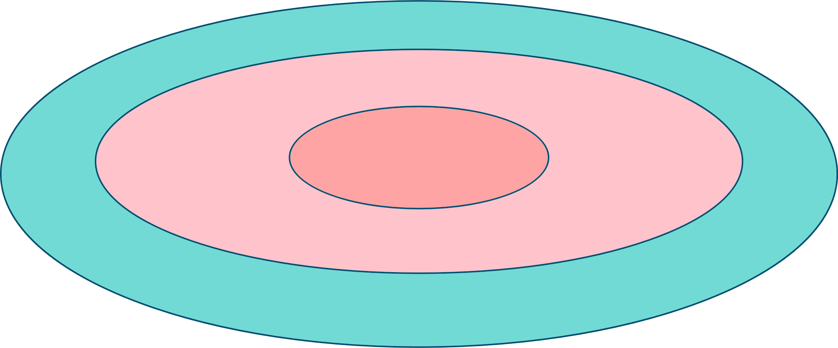

Deskripsi
Website Library atau perpustakaan
Website yang dapat membantu pekerja perpustakaan dalam mendata peminjaman.

Slide 4
Tujuan
Menyediakan platform online untuk memudahkan proses peminjaman buku
Mengurangi waktu dan usaha yang diperlukan untuk meminjam buku secara konvensional
Menawarkan layanan perpustakaan yang lebih modern dan efisien.

Slide 5
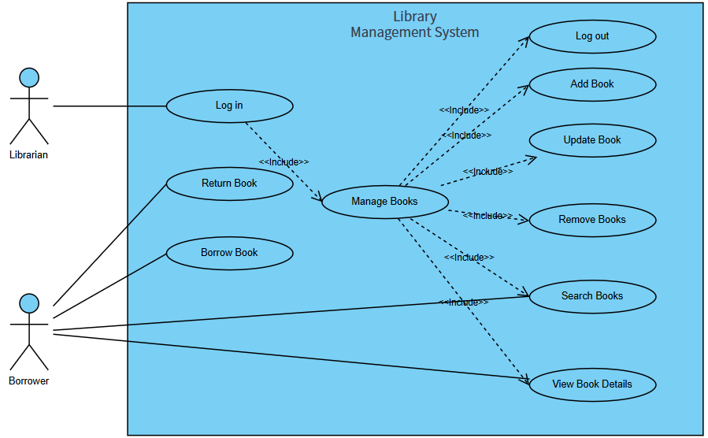
Use Case

